Slide 1
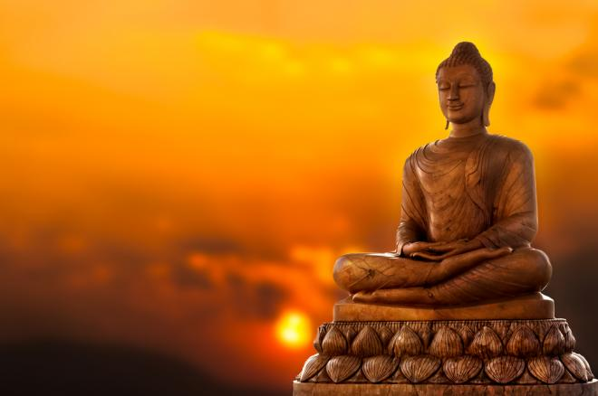
Ўрта Осиёда буддизм.

Slide 2
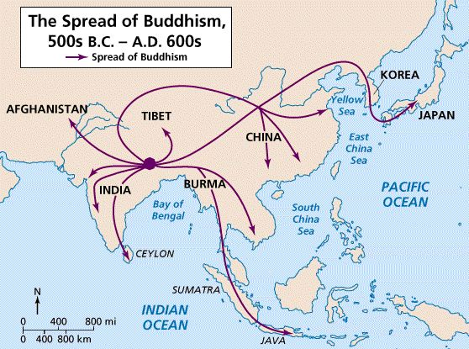
Ўрта Осиёга кириб келишини
Бир гуруҳ тадқиқотчилар мазкур дин Ўрта Осиёга кириб келишини Кушонлар шоҳи Канишка ҳукмронлиги даврига тааллуқли деб биладилар (I асрнинг охири – II асрнинг бошлари).
Иккинчи гуруҳ эса бу жараённинг бошланишини бироз эртароқ деб ҳисоблайдилар. Тадқиқотчи Б.А. Литвинскийнинг фикрича, буддизм Шимоли-Ғарбий Ҳиндистон ва Жанубий Афғонистон (Қандаҳор) орқали тахминан мил. ав. III асрда Бақтрияга (Ўзбекистоннинг жанубий ҳудудлари) тарқала бошлаган.

Slide 3
Бунгача буддизм Ҳиндистонда узоқ тарихга эга бўлса-да, у ерда асосий йўналиш бўлган Хинаяна ҳам бундай мавқега эришмаган эди.
Канишка, Вима, Кадфиз ва улардан кейинги Кушон императорлари буддизмни кенг ёйдилар.
Улар бу дин анъаналарини амалда ривожлантириш, бошқа халқлар ўртасида тарқатиш учун Балх, Марв, Термиз, Самарқанд, Бухоро, Шош, Туркистон, Қува, Косон, Ўш, Болосоғун, Кошғар ва бошқа шаҳарларда буддизм такягоҳлари ва хонақоҳлари, ибодатхоналарини қуриб, буддизмнинг муқаддас китоблари, сутра ва пастриларни ўрганиш, таржима қилиш ва шарҳлаш учун шароит яратиб бердилар.

Slide 4
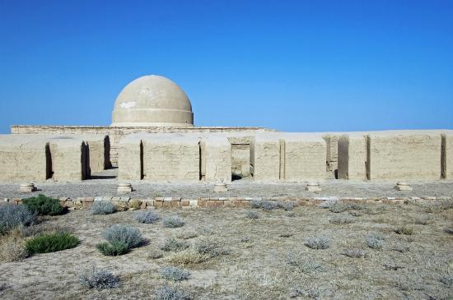
Ҳозирги Термиздаги Фаёз-тепа (буддизмнинг ибодатхоналари)

Slide 5
Ҳозирги Термиздаги Фаёз-тепа
Ўрта Осиёда буддизмга тегишли тарихий обидаларнинг кўплиги жиҳатидан Фаёз-тепа энг йирик ёдгорлик ҳисобланади. У ердан чиққан диний битиклар, ҳайкаллар билан бирга топилган ибодатхонанинг ҳудуди анча катта жойни эгаллайди.

Slide 6
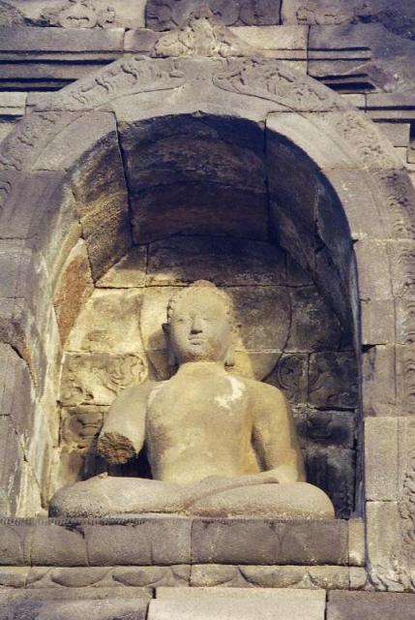

Slide 7
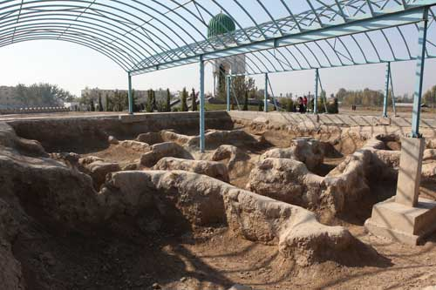
Қувада будда ибодатхонаcи

Slide 8
Ҳозирги Термиздаги Қора-тепа, Фаёз-тепа, Сайрам, Қува ва бошқа жойларда топилаётган будда ҳайкалчалари ёки уларнинг парчалари, Айритомдаги айвон пештоқи парчасидаги буддист мусиқачиларнинг тасвири ва бошқа осори атиқалар, сарой ва ибодатхоналар Ўрта Осиёдаги буддизм ҳақида хабар берувчи манбалардир. Бу динга тегишли ёзма манбалар қадимги туркий ёзувда, уйғур битикларида ва бошқа ёзувларда сақланиб қолган.

Slide 9
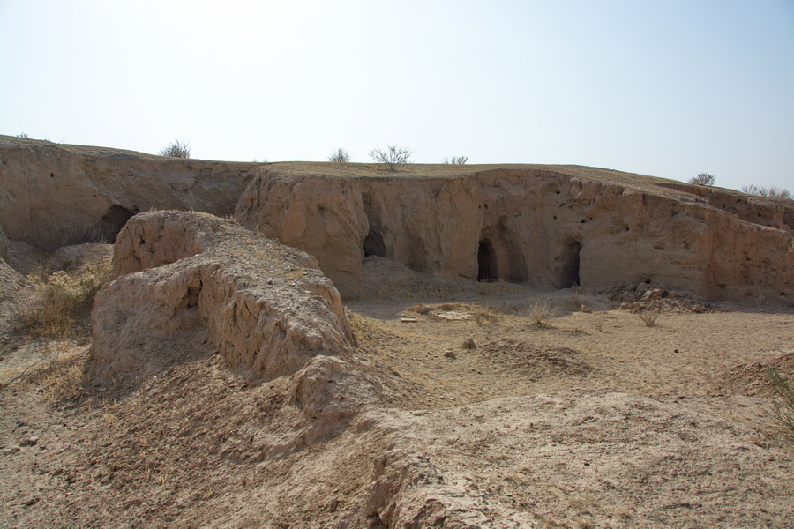
Термиздан топилган Қора-тепа буддист мажмуаси

Slide 10
Эски Термиздан топилган Қора-тепа буддист мажмуаси милоднинг I асри Кушон салтанатининг гуллаган даврига тўғри келади. Қора-тепадаги ҳар бир иншоот ер усти ва ғор ичида жойлашган ибодатхона, сарой, бир монах (зоҳид) учун мослаштирилган ҳужралардан иборат

Slide 11
Ўрта Осиёнинг Марв, Балх, Термиз, Суғдиёна вилояти, Қува, Косон, Самарқанд ва Бухоро каби шаҳарлари, вилоятлари буддизм таълимоти ва маросимларини ишлаб чиқишда, бошқа ўлкалар, мамлакатларда тарғиб ва ташвиқ этишда, энг муҳими, буддизмнинг ҳозирги замоннинг илғор жаҳон динларидан бирига айланишида фавқулодда аҳамиятга эга марказлари бўлган.
Суғд вилояти Хитой билан савдо-сотиқ ҳамда маданий алоқаларни ўрнатишда аҳамиятли роль ўйнаган. Суғдликлар Хитойда буддизмни ёйишда жуда муҳим ўрин эгаллайдилар. Бироқ Суғдда буддизмнинг кенг ёйилганлиги масаласи ҳалигача очиқ қолмоқда. Тўғри, ҳозирга қадар бу ерда буддизмга оид баъзи ҳайкалчалар, Санзордаги буддизм ибодатхонаси, Самарқанд яқинида будда ҳайкалининг боши топилгани маълум.

